Slide 1
行政院環境保護署補助活動
性別平等檢核表說明
行政院環境保護署 綜合計畫處

Slide 2


性別平等
思維
現代社會基於自由、平等、民主與人權，性別平等已是普世價值，並實現於日常生活
鼓勵將性別平等觀念融入環境教育活動，提醒活動過程採取性別平等措施
環境教育
活動

Slide 3
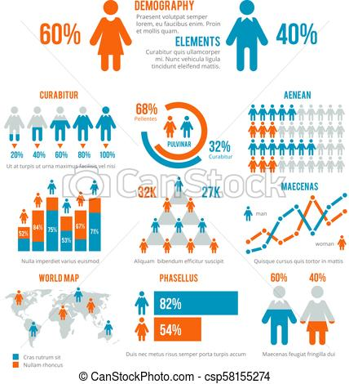
蒐集活動參加者性別統計
考慮是否可建立長期追踨
進行複分類統計，如性別、學歷、年齡…..

Slide 4

避免複製性別刻板印象
男理工、女人文
男孩勇敢、女孩文靜
男主外、女主內

Slide 5
社區
公布欄
採取多元宣傳管道
不熟悉本國語言者（如新住民）
不同年齡
不同族群
不同居住地者
社群
網路
宣傳單

Slide 6

考量不同性別、弱勢處境參與者之需求
消除公共空間的危險死角
提供交通接駁
提供臨時托育服務
多元時間辦理多場次

Slide 7

活動執行團隊成員
符合任一性別不少於
１／３
綜合各性別意見與想法
確保女性充分參與

Slide 8

活動參與者
符合任一性別不少於
１／３
吸引參與者較少的性別
於非上班時間辦理活動
假日結合親子活動

Slide 9
重要！必填項目：本活動值得採用之做法
各位的填寫成果，將成為本署未來政策推動重要之參考依據，感謝大家配合！

Slide 10
THANK YOU

